Slide 1


Гражданской обороне России
80 лет

Slide 2

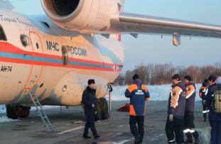
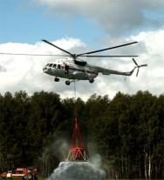
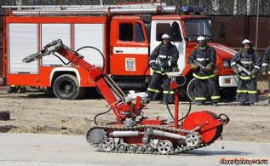
4 октября – День Гражданской обороны России
Гражданская оборона - это система мер, направленных на подготовку к защите и защиту населения, материальных и культурных ценностей на территории Российской Федерации от опасностей, возникающих во время военных действий.
Создана она была 4 октября 1932 года и называлась общесоюзная система противопожарной обороны, а в 1961 году была переименована в гражданскую оборону.
В настоящее время это отлаженная и эффективно работающая система, оказывающая экстренную помощь при форс-мажорных ситуациях не только в нашей стране, но и за рубежом. В ее состав входят противопожарная служба, войска гражданской обороны, авиация, поисково-спасательные подразделения, работающие в круглосуточном режиме реагирования на чрезвычайные происшествия.

Slide 3
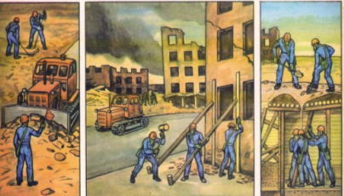
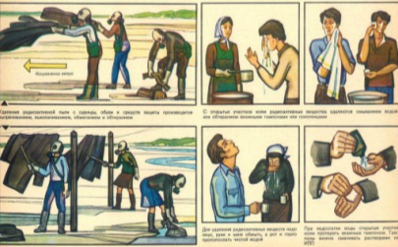
4 октября – День Гражданской обороны России
Гражданская оборона (ГО) является одной из важнейших функций государства.
ГО обеспечивает оборонное строительство и безопасность населения страны.

Slide 4
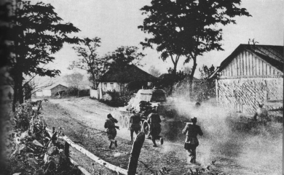
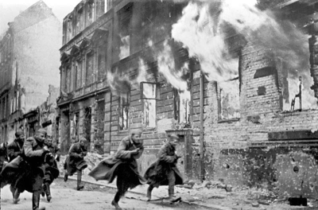
4 октября – День Гражданской обороны России
Первыми серьёзными испытаниями гражданской обороны стала Великая Отечественная Война.

Slide 5
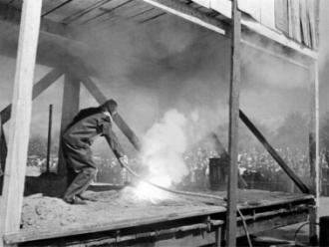
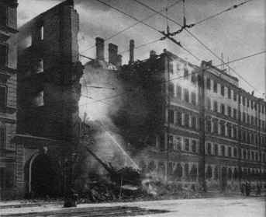
4 октября – День Гражданской обороны России
Подразделения противовоздушной обороны во время Великой Отечественной войны обезвредили
40 тысяч зажигательных бомб, потушили 2700 пожаров, ликвидировали
3 тысячи крупных аварий.

Slide 6
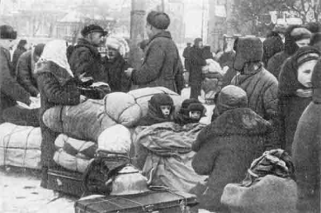
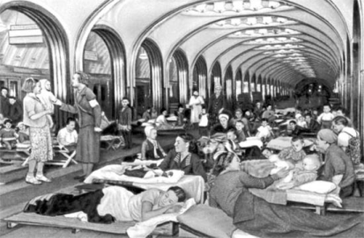
4 октября – День Гражданской обороны России
В те годы впервые была организована система защиты населения, которая сохранила жизни тысячам мирных граждан.

Slide 7
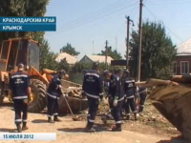
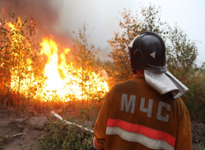
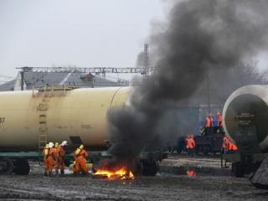
4 октября – День Гражданской обороны России
Сегодня войска ГО входят с состав Министерства РФ по делам гражданской обороны, чрезвычайным ситуациям и ликвидации последствий стихийных бедствий
(МЧС России).

Slide 8
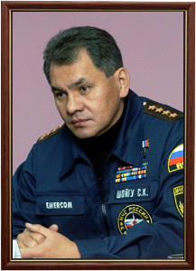
4 октября – День Гражданской обороны России
с 1994 г. по 2012 год должность Министра Российской Федерации по делам ГО, ЧС и ликвидации последствий стихийных бедствий занимал
Шойгу Сергей Кужугетович

Slide 9
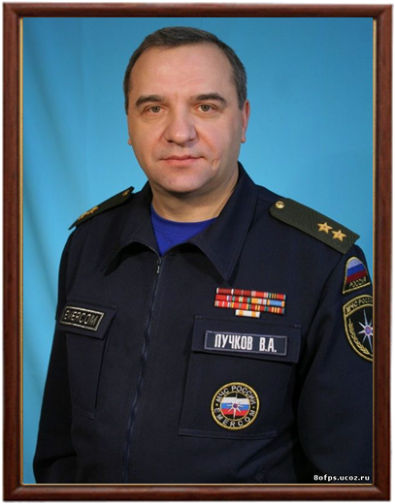
4 октября – День Гражданской обороны России
Министр Российской Федерации по делам ГО, ЧС и ликвидации последствий стихийных бедствий
Пучков Владимир Андреевич

Slide 10
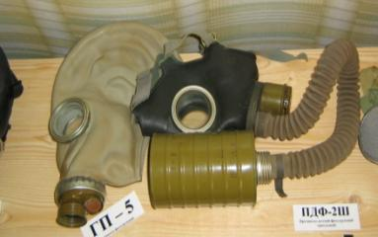

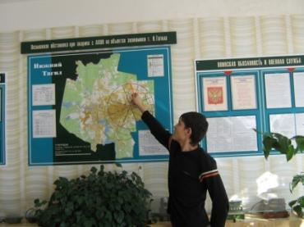
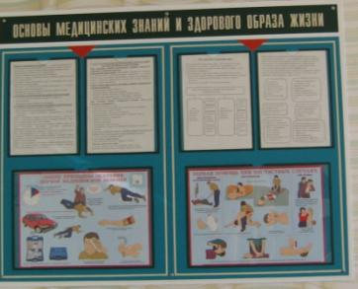
В нашей школе существует штаб Гражданской обороны, который обеспечивает обучение, защиту и оповещение учащихся и работников школы при возникновении чрезвычайных ситуаций

Slide 11
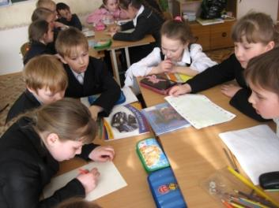
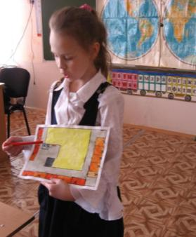
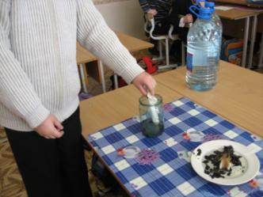
Учащиеся нашей школы защищают проекты на Областной Научно-практической конференции в области пожарной безопасности
(1 и 2 места)
(г. Екатеринбург)

Slide 12
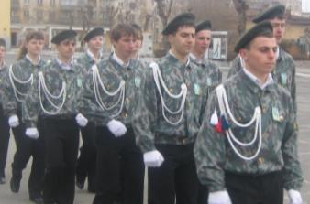











Участие школьного военно-патриотического отряда «Виктория» в различных соревнованиях отмечены призовыми дипломами и грамотами различного уровня

Slide 13
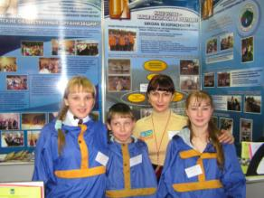
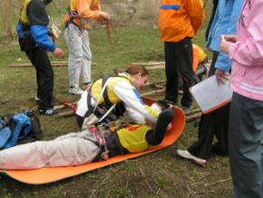
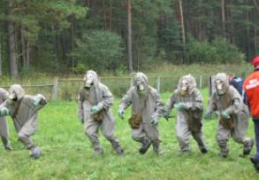
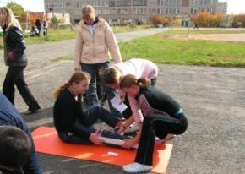
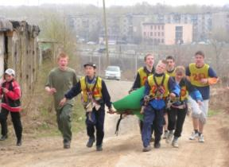
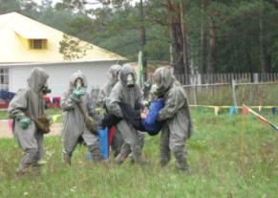
Деятельность школьного кружка «Юный спасатель» направлена на развитие у учащихся умений самозащиты и оказания помощи пострадавшим при чрезвычайных ситуациях.

Slide 14
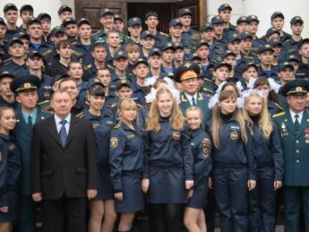
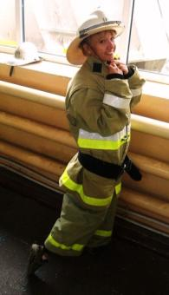
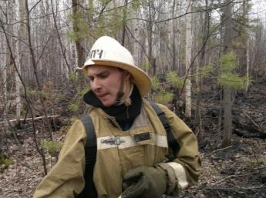
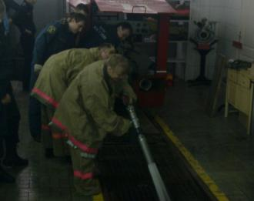
Выпускники нашей школы являются курсантами Уральского института Государственной противопожарной службы МЧС России
(г. Екатеринбург)
Бочкарёв
Дмитрий
Рогалева
Анастасия

Slide 15
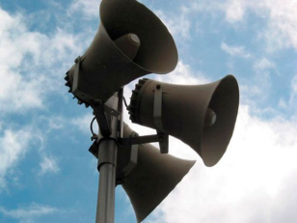
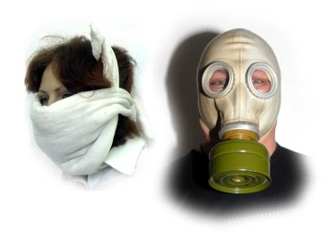
4 октября – День Гражданской обороны России
Одними из задач гражданской обороны являются:
1.Обучение населения способам защиты от опасностей, возникающих в результате чрезвычайных ситуаций.
2.Оповещение населения об опасности.

Slide 16
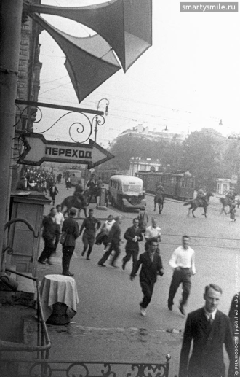

4 октября – День Гражданской обороны России
Сигналы оповещения ГО
(в военное время)
Сигнал «Воздушная опасность»
Сигнал «Отбой воздушной опасности»
Сигнал «Угроза химическая заражения»
Сигнал «Угроза радиоактивного заражения»

Slide 17


4 октября – День Гражданской обороны России
Это должен знать каждый!
Сигналы гражданской обороны
(в мирное время)
Единый предупредительный сигнал –
В н и м а н и е в с е м!
2. Способ передачи – сиренами, производственными и транспортными гудками
3. Действия по сигналу - включить радио, телеприёмник для прослушивания экстренного сообщения.

Slide 18

4 октября – День Гражданской обороны России
«Внимание! Говорит штаб гражданской обороны города. Граждане! Произошла авария на комбинате с выбросом сильнодействующего ядовитого вещества - аммиака. ……»
Действия населения:
Надеть противогазы или ватно-марлевые повязки.
Взять документы.
Выйти из зоны заражения.
Следовать в безопасное место - убежище.

Slide 19
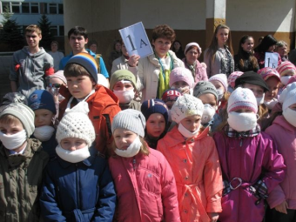

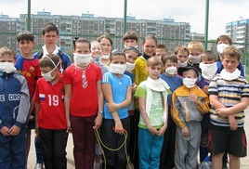
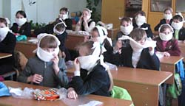
4 октября – День Гражданской обороны России
Эвакуация детей в ватно-марлевых повязках

Slide 20
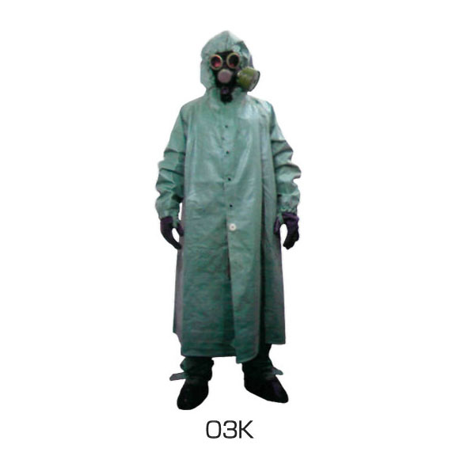
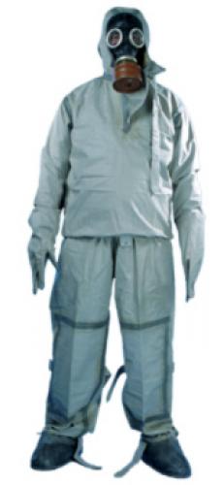
4 октября – День Гражданской обороны России
Общевойсковой защитный комплект (ОЗК) предназначен для защиты человека

Slide 21

4 октября – День Гражданской обороны России
Поздравляем с 80-летием гражданской обороны.
Желаем здоровья, благополучия и безоблачного неба над головой!
Вы — нам гарантия,
поддержка и опора,
И в вашем
благороднейшем труде
Пускай удача вам сопутствует везде!

Slide 22

4 октября – День Гражданской обороны России
Каждый из вас должен помнить о своей безопасности, и уметь уберечь себя и близких от беды в любой жизненной ситуации.

